Slide 1
Promoción de 8vo grado
Mayo 24, 2023
1:30pm

Slide 2
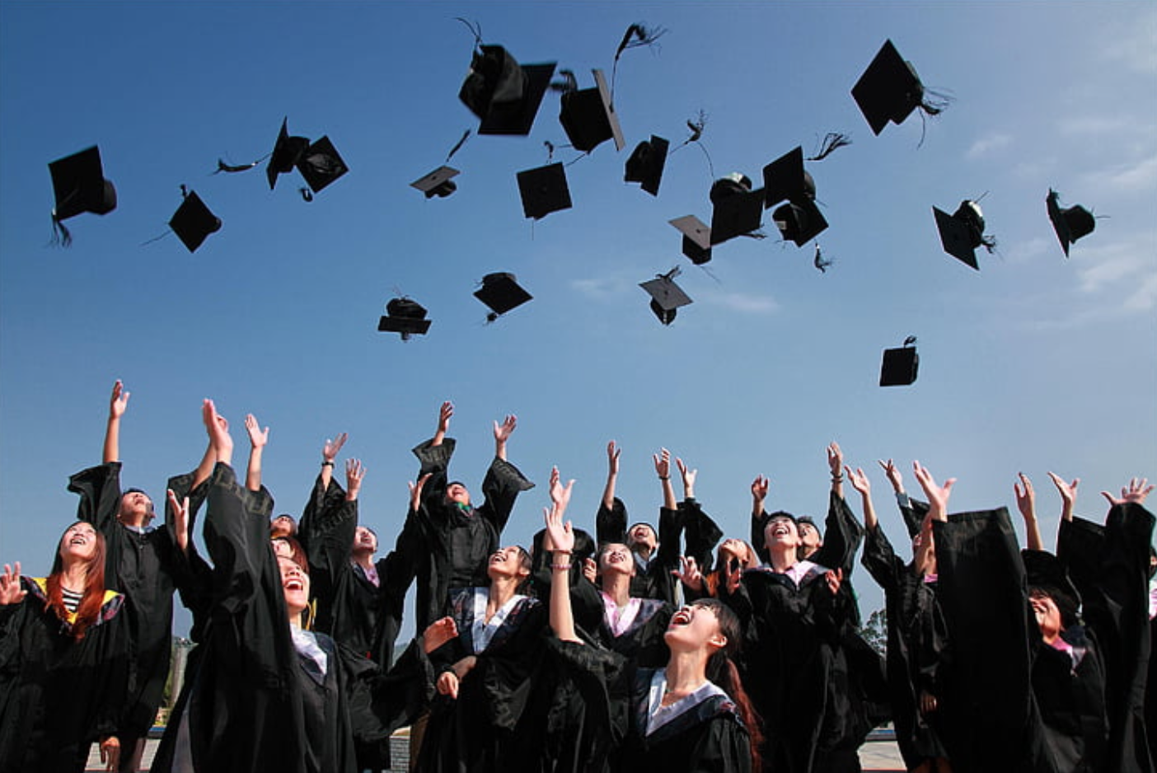
Logistica
Cada estudiante recibirá 3 boletos el 22 de Mayo durante la práctica de promoción
Los boletos perdidos u olvidados NO serán reemplazados
Sin boleto, no hay entrada
La ceremonia se transmitirá en vivo para las familias que no puedan asistir.
La ceremonia comienza puntualmente a la 1:30 p.m.

Slide 3
Hora de inicio de la promoción:
Las puertas se abren a la 1:00pm
Asientos por orden de llegada. Asientos disponibles en el piso del gimnasio, así como en las gradas.
Hora de inicio puntualmente a la 1:30 p.m.
Cualquier llegada tarde será dirigida a los asientos que no interrumpan la ceremonia para los demás.

Slide 4
Los estacionamientos estarán cerrados para los huéspedes a menos que se requiera estacionamiento para discapacitados. Planee estacionarse en Vernon Ave o San Bernardino Ave.
La zona de carga no estará disponible para estacionamiento debido a la salida.

Slide 5



Artículos Prohibidos
No se permiten alimentos ni bebidas
No se permiten globos, letreros u otros artículos grandes.
Sin matracas, poppers, cuerdas de spray, etc.
sin carriolas

Slide 6
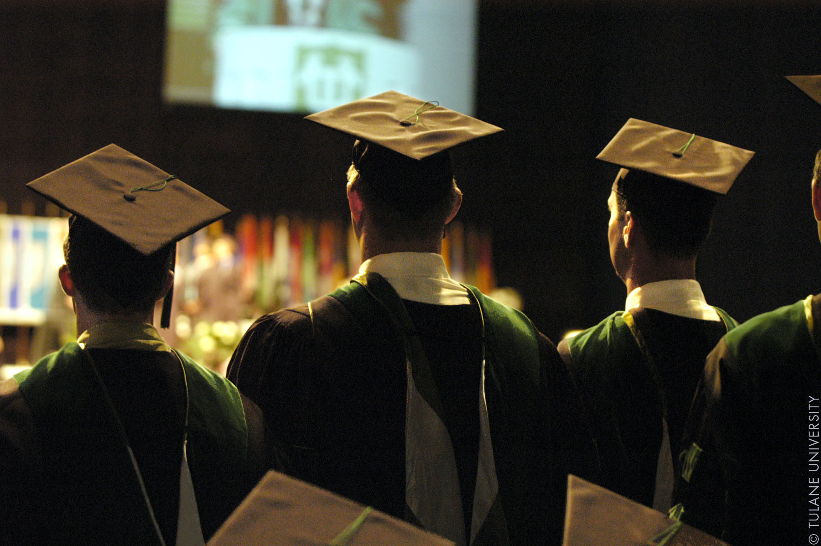
Etiqueta durante la promoción
Favor de vestirse apropiadamente para la ceremonia.
Asegúrese de que todos los invitados permanezcan sentados durante la ceremonia.
Habrá oportunidades para tomar fotos al final de la ceremonia

Slide 7
Qué ponerse:
Los estudiantes recibirán medallas por 4.0 (nota media final) todo el año, VAPA, AVID, Sello Pathway de alfabetización bilingüe.
Anime a los estudiantes a ponerse todas las medallas obtenidas durante los años de la escuela intermedia (deportes, eventos, etc.)
Cordones de Vernon
Consejos para la ropa y los zapatos.

Slide 8
Después de la Ceremonia
La ceremonia termina a las 2:30 p.m.
Los estudiantes saldrán primero de la ceremonia y serán llevados a las canchas de baloncesto al aire libre.
Las familias saldrán del centro WAT hacia el área de la cancha de baloncesto
Habrá oportunidades para tomar fotografías al aire libre para las familias.

Slide 9
Fechas importantes de 8vo grado:
15 de mayo- Fiesta de firma del anuario
17 de mayo: vencimiento de todos los artículos: libros de texto, computadora portátil, cargador, puntos de acceso (si no se devuelven todos los artículos o no se paga por los artículos perdidos o dañados, se retendrán las calificaciones finales y el certificado de promoción)
17 de mayo- baile de 8vo grado durante los periodos 5 y 6
18 de mayo- Excursión de Knotts 9:00-6:30pm
22 de mayo- Práctica de promoción- Entrega de boletos y medallas de promoción periodo 6
22 de mayo- Último día de mochilas para estudiantes
23 de mayo- Transcripciones finales enviadas a casa
24 de mayo- Promoción 1:30pm
25 de mayo- Último día de clases- Salida a las 11:15

Slide 10
Gracias!
👍
Preguntas?
Envíe un correo electrónico o llame a la Sra. Tovar o la Srta. Scott

